Slide 1
Opieka psychiatryczna z perspektywy płatnika
Rzeszów, 10.12.2014 r.

Slide 2
Nakłady na świadczenia zdrowotne w rodzaju opieka psychiatryczna i leczenie uzależnień w ramach umów własnych w mln zł

Slide 3
Udział nakładów na świadczenia zdrowotne w rodzaju opieka psychiatryczna i leczenie uzależnień w ogólnej kwocie nakładów na świadczenia zdrowotne

Slide 4
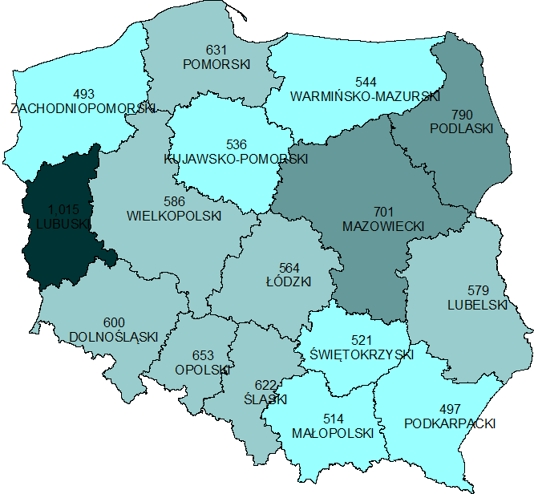
Nakłady (kwota w tys. zł na 10 tys. ubezpieczonych) na świadczenia zdrowotne w rodzaju opieka psychiatryczna i leczenie uzależnień w układzie wg województw
Województwo | Kwota (w tys.) na 10 tys. ubezpieczonych
LUBUSKI | 1 015
PODLASKI | 790
MAZOWIECKI | 701
OPOLSKI | 653
POMORSKI | 631
ŚLĄSKI | 622
DOLNOŚLĄSKI | 600
WIELKOPOLSKI | 586
LUBELSKI | 579
ŁÓDZKI | 564
WARMIŃSKO-MAZURSKI | 544
KUJAWSKO-POMORSKI | 536
ŚWIĘTOKRZYSKI | 521
MAŁOPOLSKI | 514
PODKARPACKI | 497
ZACHODNIOPOMORSKI | 493

Slide 5
Nakłady na świadczenia zdrowotne w rodzaju opieka psychiatryczna i leczenie uzależnień w podziale na świadczenia psychiatryczne i leczenie uzależnień w 2014 r.
82 030 919,5 zł

Slide 6
Nakłady na świadczenia zdrowotne w rodzaju opieka psychiatryczna i leczenie uzależnień w podziale na świadczenia dla dorosłych oraz dzieci w 2014 r.
101 456 799,3 zł
5 131 431,8 zł

Slide 7
Nakłady na świadczenia zdrowotne w rodzaju opieka psychiatryczna i leczenie uzależnień w podziale na typ opieki w 2014 r.
420 741,2 zł
6 277 231,2 zł
76 232 995,6 zł
23 657 263,1 zł

Slide 8
Nakłady (w tys. zł) na świadczenia zdrowotne w rodzaju opieka psychiatryczna i leczenie uzależnień rozliczane w ramach migracji międzyoddziałowych

Slide 9
Struktura świadczenia zdrowotnych w rodzaju opieka psychiatryczna i leczenie uzależnień udzielonych mieszkańcom woj. podkarpackiego poza jego granicami w 2014 r.
2 658 664,7 zł
1 228 948,8 zł
1 457 539,4 zł
732 740,4 zł
1 109 700,0 zł
783 052,7 zł
1 036 554,8 zł

Slide 10
Miejsca udzielania świadczeń w rodzaju opieka psychiatryczna i leczenie uzależnień w podziale na typ opieki w 2014 r.
Typ opieki |  |  | Liczba miejsc udzielania świadczeń
Oddziały stacjonarne | psychiatryczne | dla dorosłych | 21
 |  | dla dzieci | 1
 | leczenia uzależnień | dla dorosłych | 10
Oddziały dzienne | psychiatryczne | dla dorosłych | 11
 |  | dla dzieci | 3
 | leczenia uzależnień | dla dorosłych | 5
Poradnie | psychiatryczne | dla dorosłych | 57
 |  | dla dzieci | 8
 | leczenia uzależnień | dla dorosłych | 26
 |  | dla dzieci | 1
Opieka środowiskowa |  |  | 7

Slide 11
Dziękuję za uwagę

